Slide 1
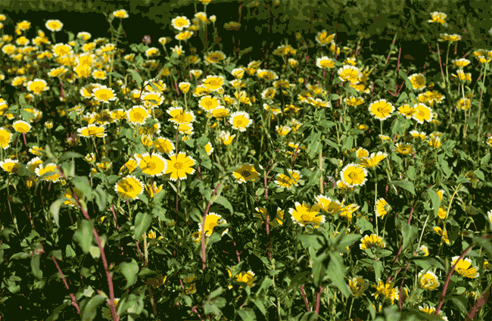
স
বা
ই
কে
স্বা
গ
ত

Slide 2
রৌশন আক্তার
সহকারী শিক্ষক,
গোলাম মাওলা সরকারি প্রাথমিক বিদ্যালয়,
সুবর্ণচর ,নোয়াখালী ।

Slide 3
পাঠ পরিচিতি
বিষয়ঃ প্রাথমিক বিজ্ঞান
শ্রেণিঃ তৃতীয়
অধ্যায়ঃ ২
পাঠঃজীব ও জড়
পাঠ্যাংশঃ আমরা জেনেছি, গাছপালা,পশুপাখি------------তৈরি করতে পারে না।
সময়ঃ ৪৫মিনিট

Slide 4
এই পাঠ শেষে শিক্ষার্থীরা--------
২.১.১-নিকট পরবেশ পর্যবেক্ষণের মাধ্যমে জীব ও জড়ের তালিকা তেরি করতে পারবে।
২.১.২-জীব ও জড় বস্তুর বৈশিষ্ট্য লিখতে পারবে।
শিখনফল

Slide 5
চল আমরা একটি গান গাই

Slide 6
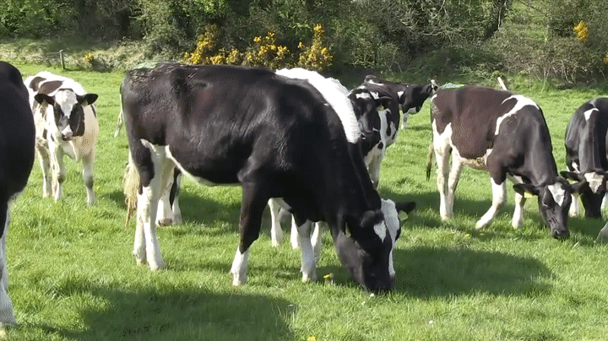
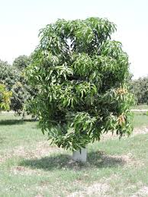

Slide 7
এতক্ষনে নিশ্চয় তোমরা জেনে গেলে আজ আমরা কী পড়ব ? হ্যাঁ আজকে আমরা পড়ব জীব ও জড়।

Slide 8
আমরা জেনেছি, গাছপালা, পশুপাখি, ঘরবাড়ি, পুকুর এরকম চারপাশে আরও অনেক কিছু নিয়ে তৈরি হয়েছে আমাদের পরিবেশ। বিদ্যালয়ে শ্রেণিকক্ষে আমরা পড়াশোনা করি। এখানে আছে টেবিল, চেয়ার, বেঞ্চ, দরজা, জানালা ইত্যাদি।

Slide 9
জীব ও জড়
চারপাশে আমরা যা যা দেখি সেগুলোকে জীব ও জড় এই দুই ভাগে ভাগ করা যায়।

Slide 10
জীব কী?
জড় কী?
বেঁচে থাকার জন্য যাদের খাদ্য, পানি , বায়ু প্রয়োজন এবং যাদের বৃদ্ধি ও পরিবর্তন ঘটে তারা হচ্ছে জীব।
যেসকল বস্তুর খাদ্য, পানি এবং বায়ুর প্রয়োজন হয় না, বৃদ্ধি ও পরিবর্তন ঘটে না, নিজের মতো অন্য কোনো বস্তু তৈরি করতে পারে না তারা হচ্ছে জড়।

Slide 11
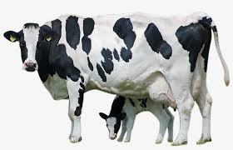
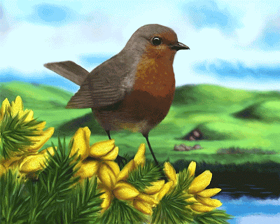
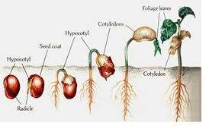
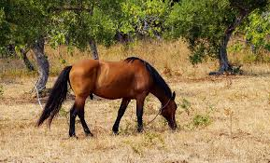
মানুষ, পশুপাখি এবং গাছপালা জীব। জীবের বৃদ্ধি ও পরিবর্তন ঘটে। জীব নিজের মতো নতুন জীবের জন্ম দেয়। জীবের বেঁচে থাকার জন্য খাদ্য, পানি এবং বায়ু প্রয়োজন।

Slide 12
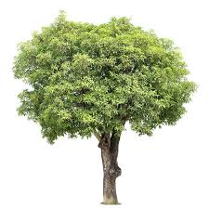
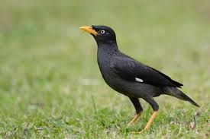
দুই রকমের জীব আছে। এরা হলো উদ্ভিদ ও প্রাণী। গাছপালা এবং ঘাস হচ্ছে উদ্ভিদ। মানুষ, গরু, মাছ, প্রজাপতি, পাখি এরা হলো প্রাণী।

Slide 13
জীব
মানুষ, পশুপাখি এবং গাছপালা জীব। জীবের শরীরের বৃদ্বি ও পরিবর্তন ঘটে। জীব নিজের মতো নতুন জীবের জন্ম দেয়। জীবের বেঁচে থাকার জন্য খাদ্য, পানি এবং বায়ু প্রয়োজন।দুই রকমের জীব আছে। এরা হলো উদ্ভিদ ও প্রাণী। গাছপালা এবং ঘাস হচ্ছে উদ্ভিদ।মানুষ, গরু, মাছ, প্রজাপতি, পাখি এরা হলো প্রাণী।

Slide 14
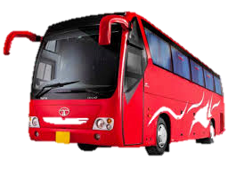
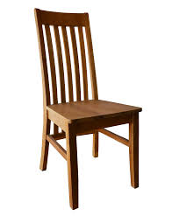
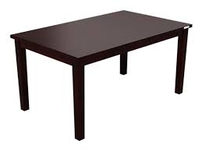
জড়
গাড়ি, চেয়ার, টেবিল এবং বই হলো জড়। বায়ু, পানি, মাটি এগুলোও জড়। জড় খাবার খায় না, পানি পান করে না, বৃদ্ধি পায় না। এরা নিজের মতো অন্য কোনো বস্তু তৈরি করতে পারে না।

Slide 15
তোমাদের পাঠ্যবইয়ের ৬ ও ৭ নং পৃষ্ঠা খোল। আর আমরা এতক্ষণ যাকিছু আলোচনা করলাম তারসাথে একটু মিলিয়ে নাও।

Slide 16
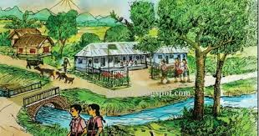
দলীয় কাজ
নিচের ছবিটি পর্যবেক্ষণ কর এবং জীব ও জড়ের তালিকা তৈরি কর

Slide 17
জোড়ায় কাজ
তোমার খাতায় নিচে দেখানো ছকের মতো একটি ছক তৈরি কর। জীব ও জড়ের ৩টি করে বৈশিষ্ট্য লেখ।
জীব | জড়

Slide 18
নিচের প্রশ্নগুলোর উত্তর তোমাদের খাতায় লেখ।
১। জীব ও জড় কী?
২। জীব ও জড় কত প্রকার ও কি কি?
৩। জীব ও জড়ের মধ্যে ২টি করে পার্থক্য লেখ।
মূল্যায়ন

Slide 19
পরিকল্পিত কাজ
তোমাদের বাড়ির পরিবেশ থেকে ১০টি করে উদ্ভিদ ও প্রাণীর নাম লিখে আনবে।

Slide 20
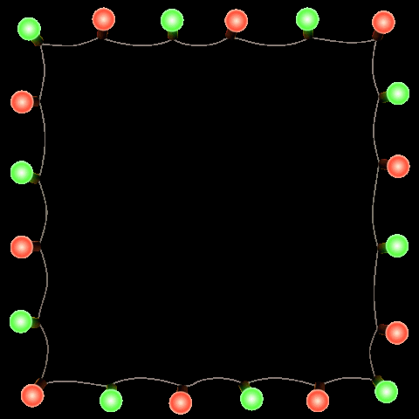
ধন্যবাদ

